Slide 1
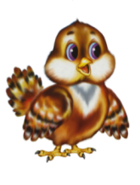
Считалки
Презентацию выполнила воспитатель
2 квалификационной категории
Чумакова Валентина Дмитриевна

Slide 2
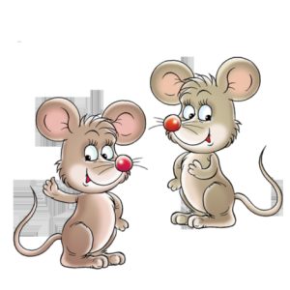
Вышли мышки как-то раз
Поглядеть, который час
Раз, два, три, четыре —
Мышки дернули за гири.
Вдруг раздался страшный звон,
Убежали мышки вон.

Slide 3
«Тили-тели», — птички пели.
Взвились, к лесу полетели.
Стали птички гнезда вить.
Кто не вьет, тому водить.

Slide 4
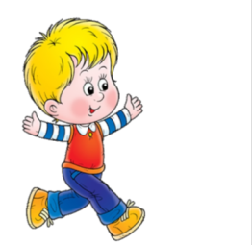
Шалуны-балуны, Выбегайте во дворы, Становитесь-ка играть, Воеводу выбирать. Воевода из народа, Выходи из хоровода. А ты, добрый молодец,
Становись в самый конец!

Slide 5
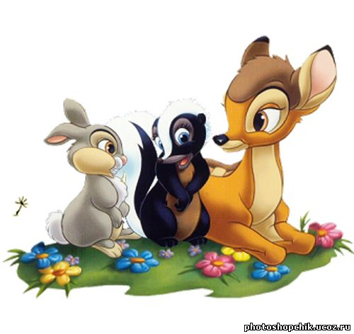
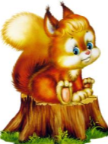
Серый зайка
Вырвал травку,
Положил ее на лавку.
Кто травку возьмет,
Тот и вон пойдет.

Slide 6
Раз, два, три, четыре, пять —
Коля (Люся) будет начинать.
Пчелы в поле полетели,
Зажужжали, загудели.
Сели пчелы на цветы.
Мы играем — водишь ты

Slide 7
Плыл по морю чемодан,
В чемодане был диван,
На диване ехал слон.
Кто не верит—
Выйди вон!

Slide 8
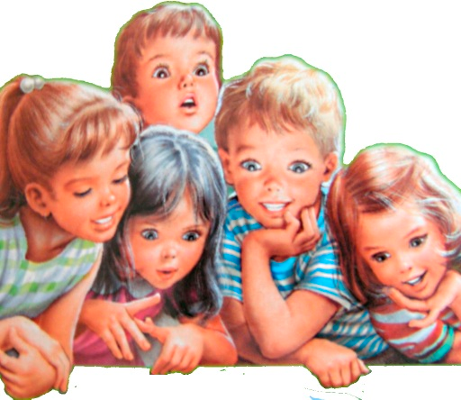
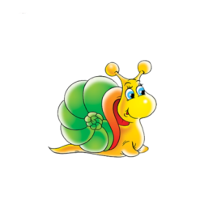
Жили-были сто ребят,
Все ходили в детский сад,
Все садились за обед,
Все съедали сто котлет.
А потом ложились спать.
Начинай считать опять.

Slide 9
Шел по берегу петух,
Поскользнулся,
В речку — бух!
Будет знать петух,
Что впредь
Надо под ноги смотреть!

Slide 10
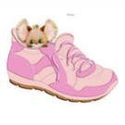
На золотом крыльце сидели Царь, царевич, Король, королевич, Сапожник, портной. Кто ты будешь такой? Говори поскорей, Не задерживай добрых
И честных людей

Slide 11
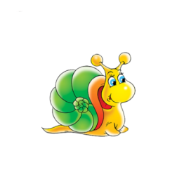
За высокими горами
Стоит Мишка с пирогами.
Здравствуй, Мишенька-дружок,
Сколько стоит пирожок?
Пирожки не продаются,
Они сами в рот кладутся,
Но а тот, кто их возьмет,
Тот водить у нас пойдет.

Slide 12
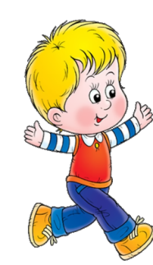
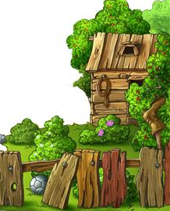
Я куплю себе дуду, Я на улицу пойду. Громче, дудочка, дуди! Мы играем — ты води!

Slide 13
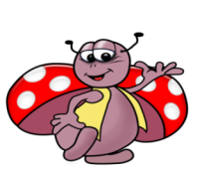
Катилось яблоко мимо сада,
Мимо сада, мимо града.
Кто поднимет,
Тот и выйдет.

Slide 14
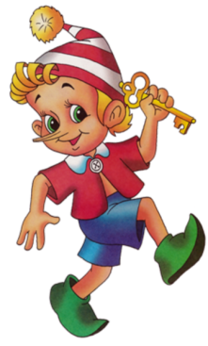
За морями, за горами,
За железными столбами
На пригорке теремок,
На дверях висит замок,
Ты за ключиком иди
И замочек отомкни

Slide 15
Завтра с неба прилетит Синий-синий-синий кит, Если веришь, стой и жди, А не веришь — выходи!

Slide 16
Используемые материалы:
1.Интернет-ресурсы. Спасибо всем авторам за рамочки и отрисовки!
2.Считалки: А.К.Бондаренко. «Словесные игры в детском саду». Просвещение. 1974г.

